Slide 1

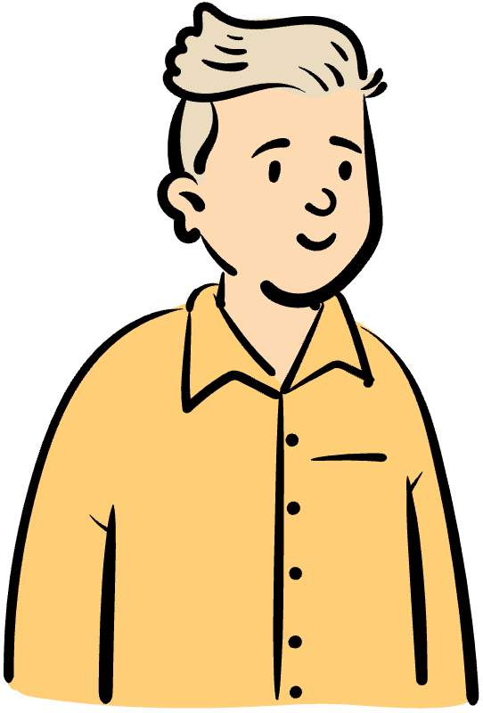
How to Make Collaboration Work Seamlessly in Cross-
Functional Teams
By Solveig Myren and Jesper Mattsson
Notes:
Jesper
Mitt namn er Jesper Mattsson jag jobber som designer Solveig Myren
Vi jobbar før SIKT – the norwegian NREN
Her har vi jobbet sammen i snart 3år

Slide 2

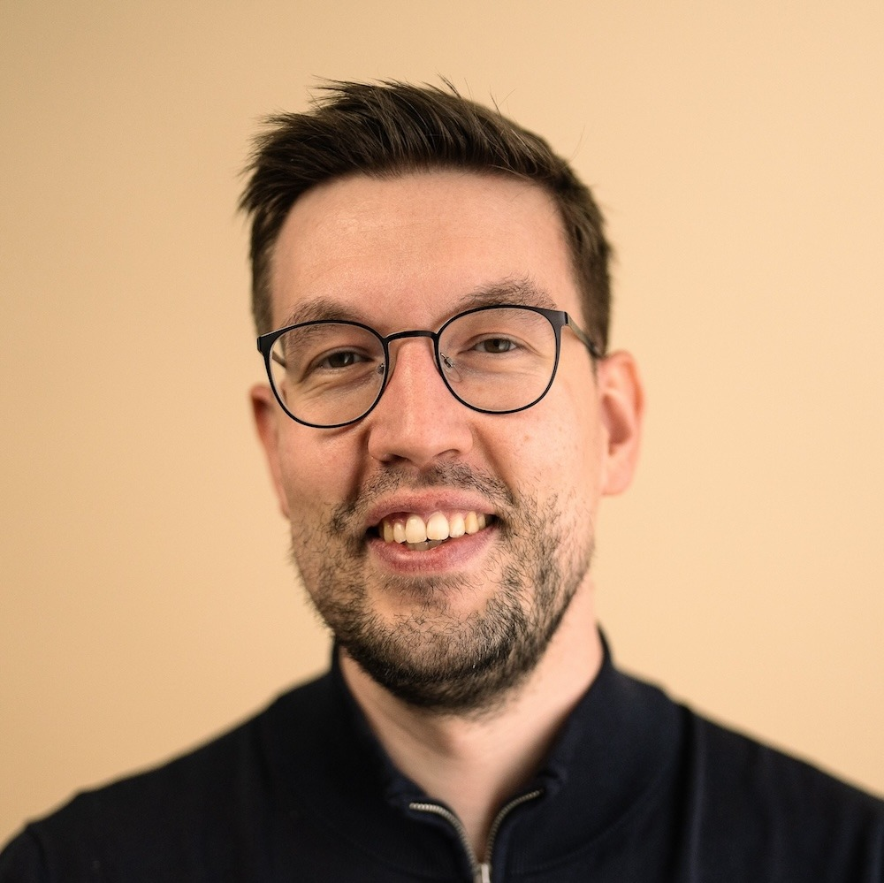
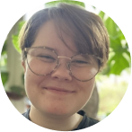
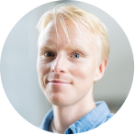

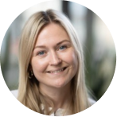

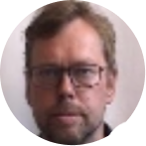
Notes:
Jesper
Vi er ett stort team 10 personer. som ska sammarbeta. Det betyder att det finns flera olika perspektiv när det kommer til vad vi ska implementera, och prioritera.

Slide 3
Managers and product owners
Backend and frontend developers
UX and design
Notes:
Jesper
-utvikling frontend og backend

Slide 4
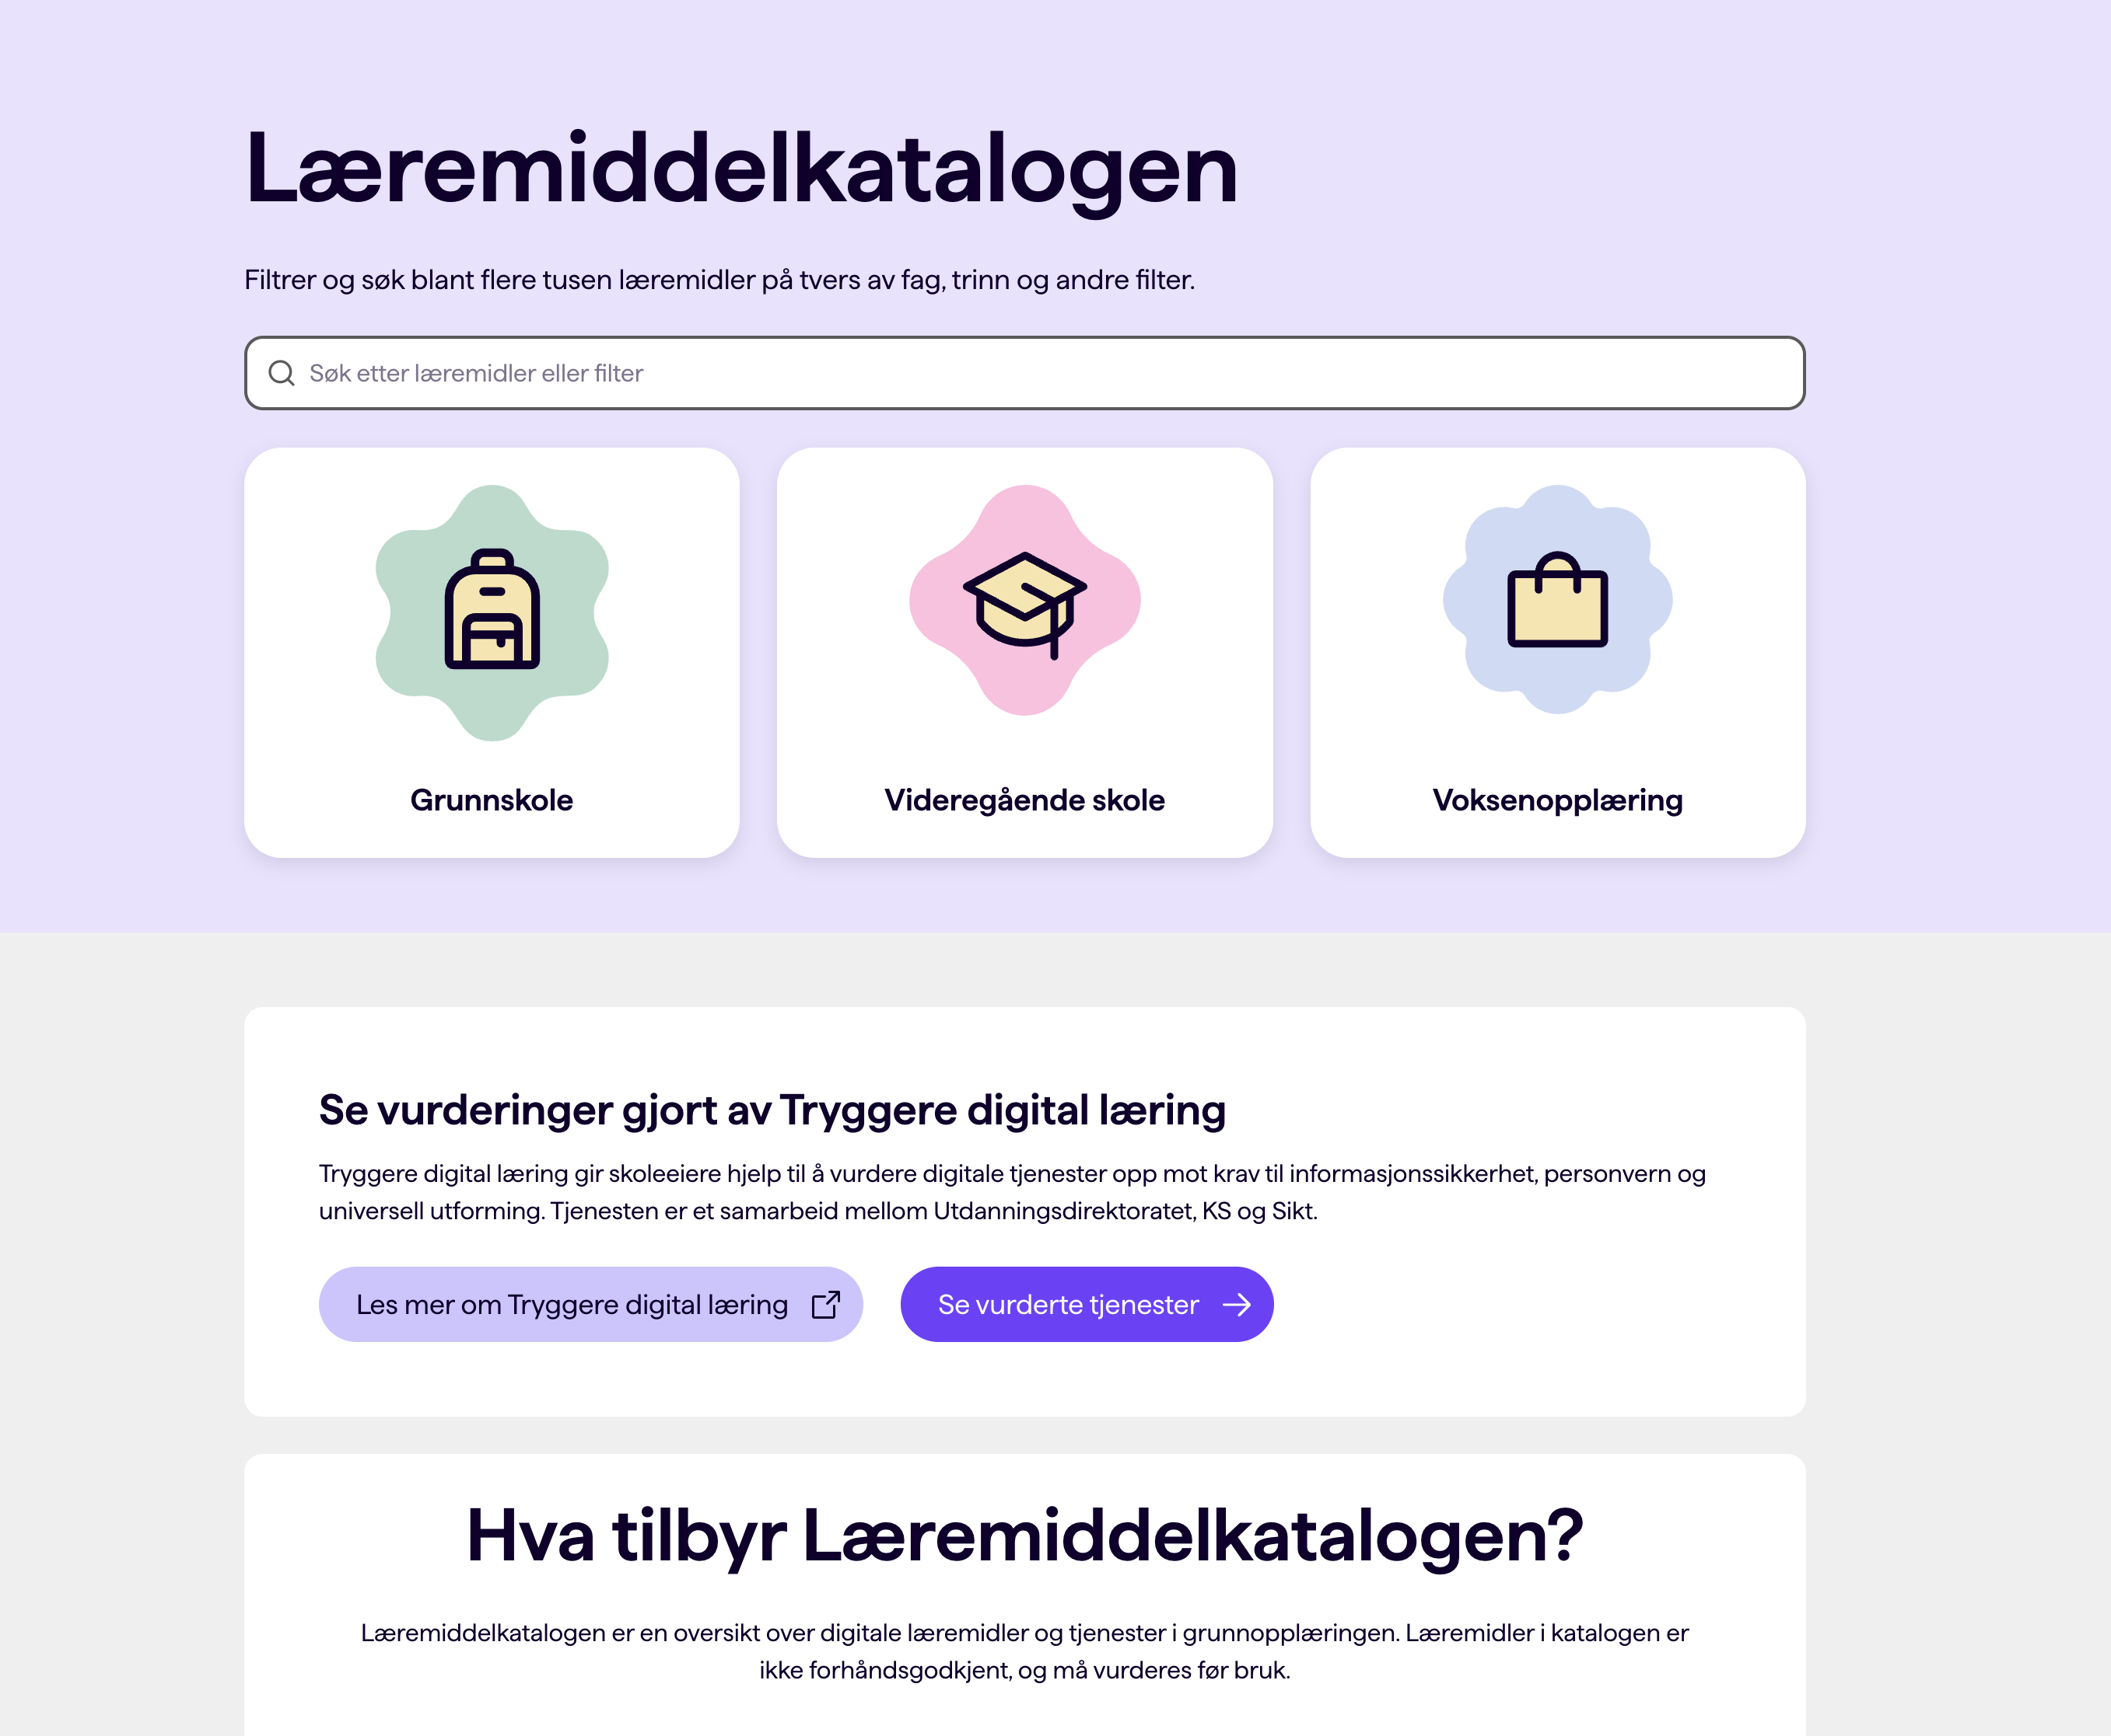
Notes:
Jesper
Vi jobbar med något som læremiddelkatlogen. I læremiddelkatalogen prøvar vi att samla alla digitala norska läromdel I grundskolan 1 trinn til vidaregående.
Vi har manga strategiska utfodringer på en hög nivå, exemeplevis metadatamerking och standarder, samt utfodringer på en mer konkret nivå med, vilka filter som ska tillbys I katalogen.
Øversikt, ett exempel
Lansert i fjor

Slide 5
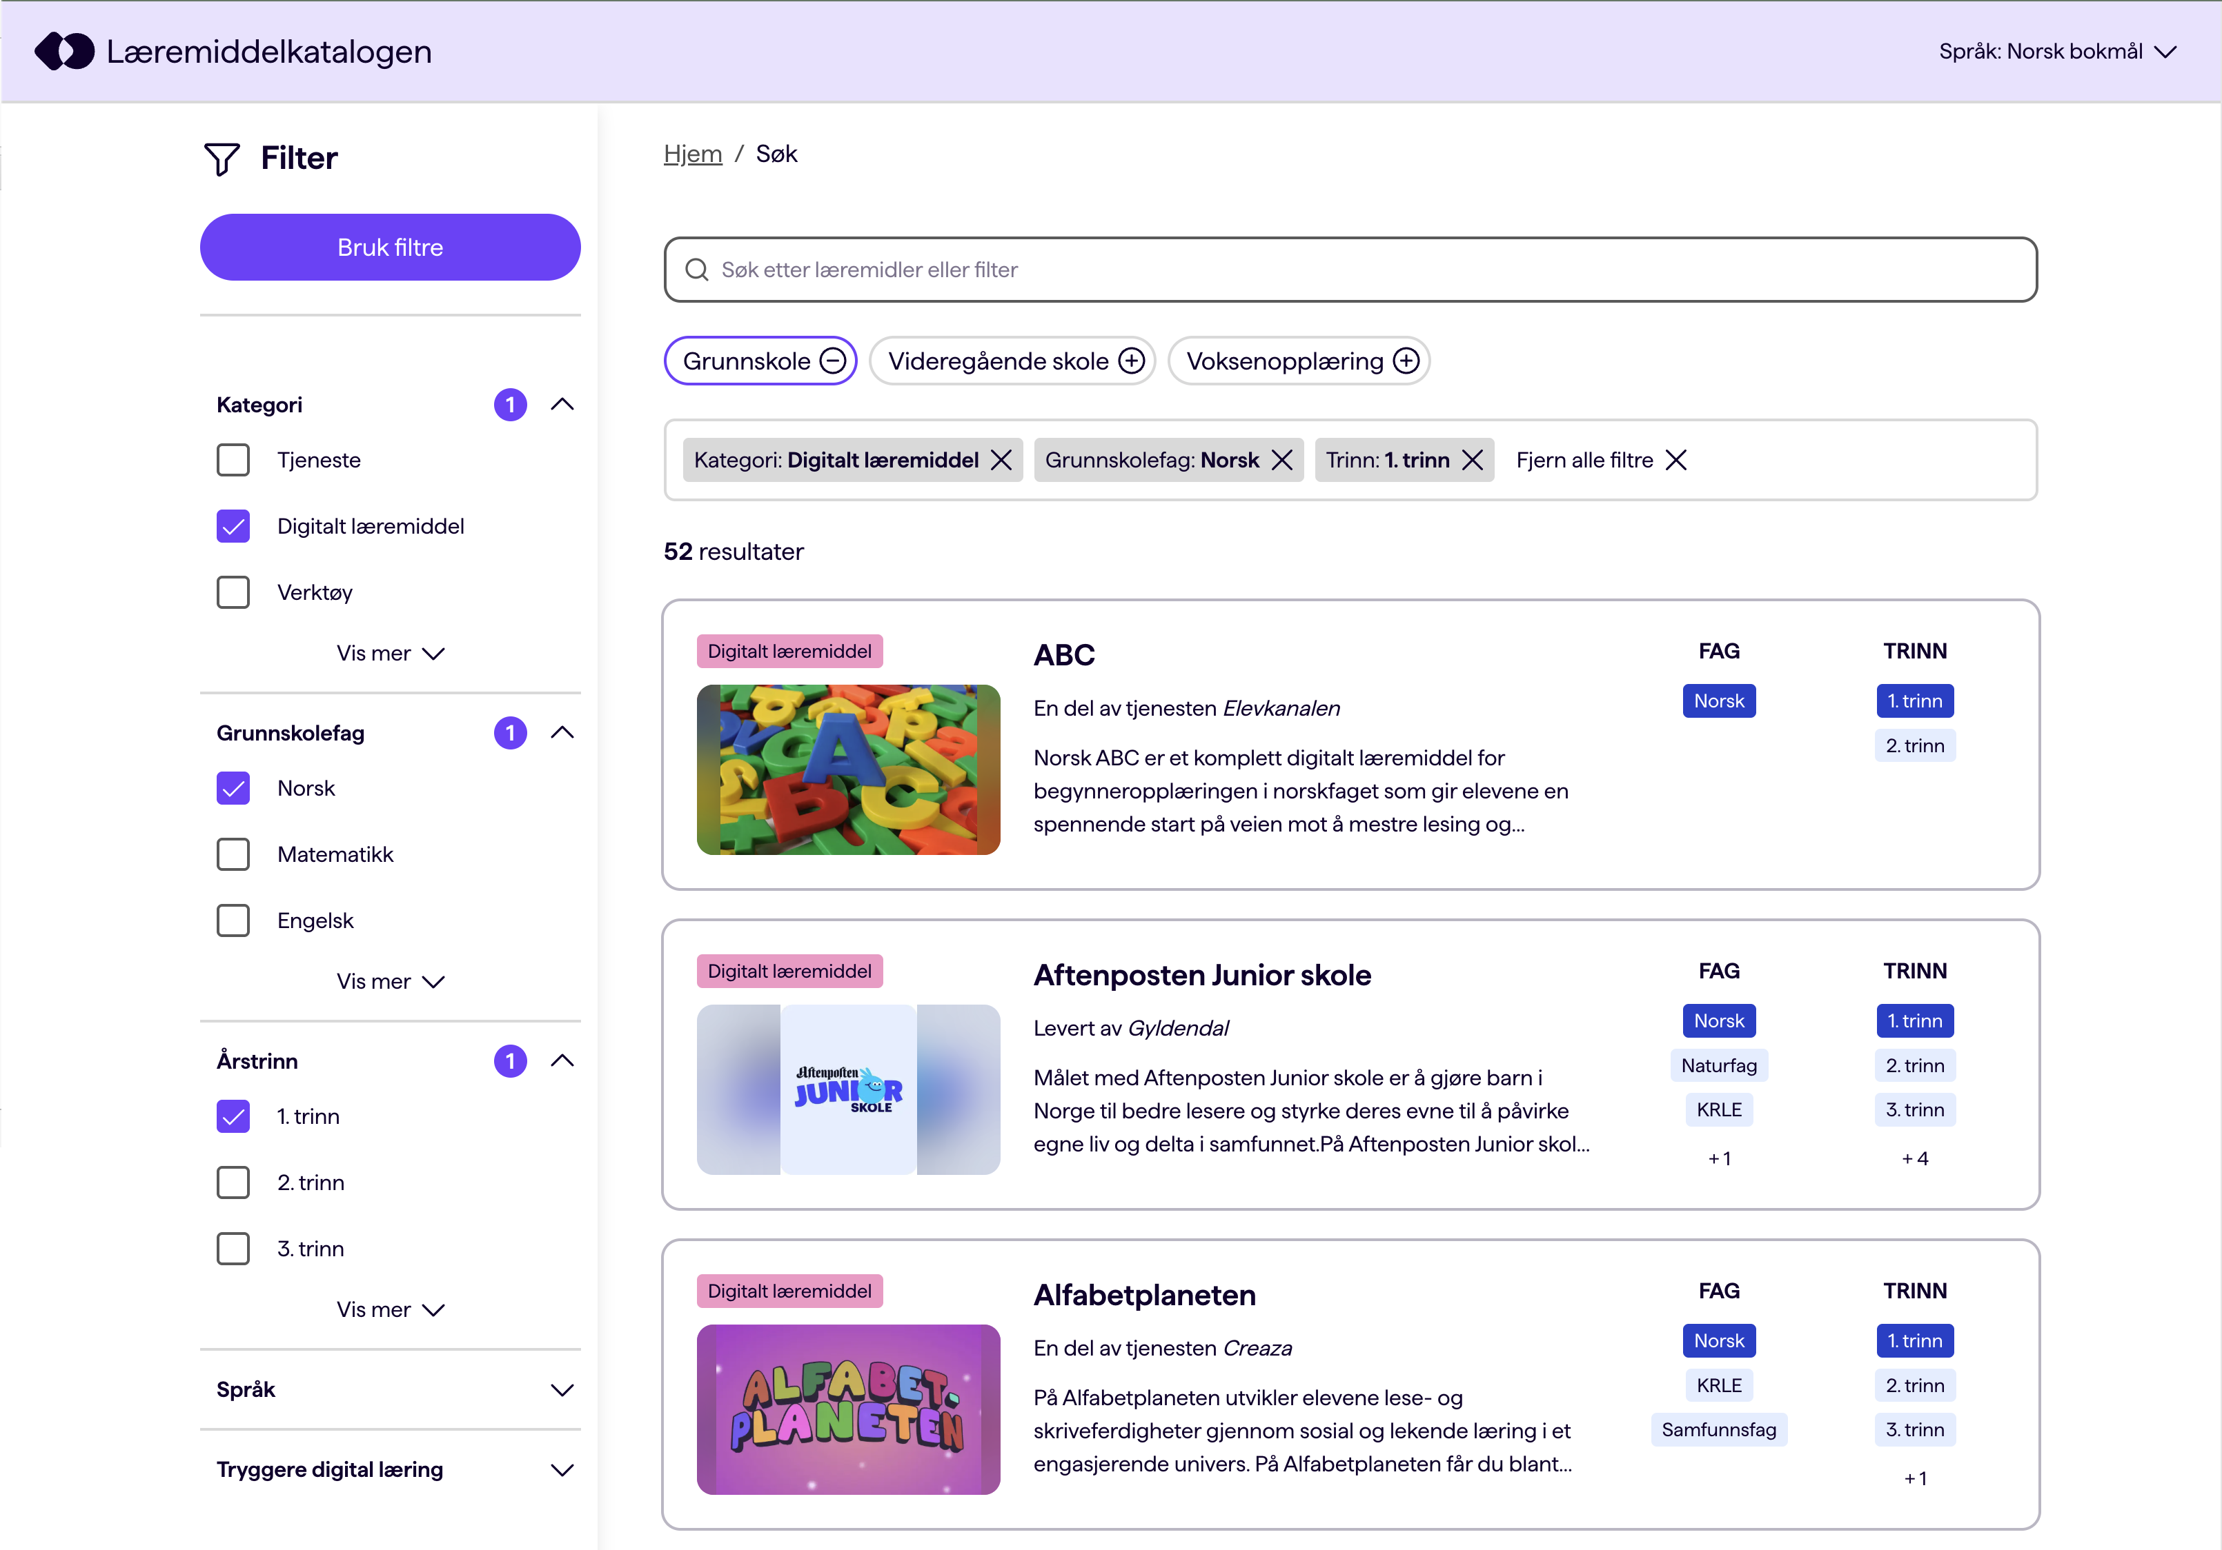
Notes:
Jesper
Förklara bara kort, inte vad det er för filter

Slide 6
4 tips for how to work together in cross-functional teams
Notes:
Solveig

Slide 7
Tip #1
Involve multiple roles early in the development process
Notes:
Solveig

Slide 8
Planning
Implementing
Setting goals
Adjusting
#1 Involve multiple roles early
Notes:
Solveig
Her er et eksempel på en smidig prosess

Slide 9



Planning
Product owner
Implementing
Setting goals
Adjusting
#1 Involve multiple roles early
Notes:
Solveig
For kanskje er det vanlig at rolle-fordelingen ser slik ut
- med ledere som deltar på mål-settingen
- handover mellom designer og utvikler

Slide 10
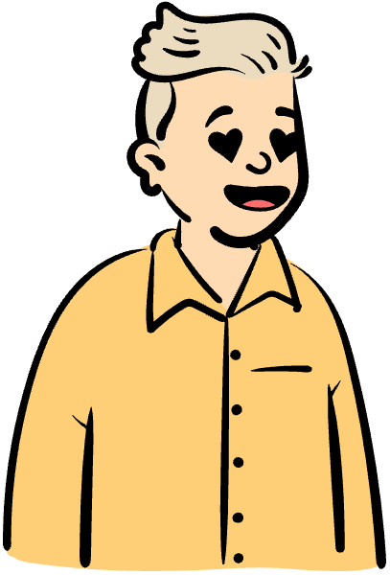



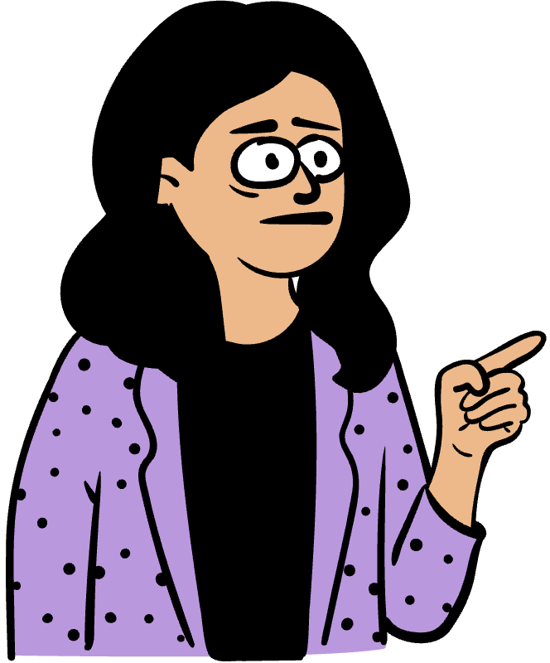


Planning
Product owner
Implementing
Setting goals
Adjusting
#1 Involve multiple roles early
Notes:
Solveig
Hos oss er det slik

Slide 11
Product owner
Setting goals
Product trio*
*From Teresa Torress’ book «Continuous Discovery Habits»
#1 Involve multiple roles early
Notes:
Solveig
Produktleder, representant fra design og utvikler møtes i en produkttrio
- Sammen bestemmer vi skal jobbe med i perioden
- Utviklere og designere kan ta opp viktige elementer eller bekymringer tidlig i prosessen, ikke bare når design eller utvikling har startet
- Løfte muligheter for å skape brukerverdi opp til lederen

Slide 12
Planning
Product owner
Implementing
Setting goals
Adjusting
#1 Involve multiple roles early
Notes:
Solveig
Men, det kan være krevende å være med på alt
- spesielt om det betyr mange møter
- Roterer på hvem som er med på hva for å ikke overvelme

Slide 13
Tip #1: Involve multiple roles early in the development process
☺️
BENEFITS
🤔
CHALLENGES
Notes:
Jesper

Slide 14
Tip #1: Involve multiple roles early in the development process
☺️
BENEFITS
🤔
CHALLENGES
Both designer and developer can give feedback early
Notes:
Jesper

Slide 15
Tip #1: Involve multiple roles early in the development process
☺️
BENEFITS
🤔
CHALLENGES
Both designer and developer can give feedback early
Time consuming to be involved in everything
Notes:
Jesper

Slide 16
Tip #2
Work in a continuous flow together, not in separate phases
Notes:
Jesper
Snakk om hvordan vi idegenererer og planlegger sammen (alle roller i teamet!)
- fant ut av hvilke mulige filtre som kan være
- andre ganger var mer visuelle løsninger som måtte idemyldres
- vis bilde av crazy eight tegninger
Går over til implementering med en gang
- ventet ikke på at Jesper sku lage avanserte skisser
- visse hvor på siden vi ville ha en filtermeny, og at fag og trinn var de viktigste valgene for brukerne
- begynte implementasjon med en gang
- Videreutvikling av filterne ble gjort i nye iterasjoner, og justeringer etter å ha snakket med brukere
- Nå kan man filtrere på fag, trinn, språk, leverandør, og snart også på type læremiddel

Slide 17
Planning
#2 Work together, not separate
Notes:
Jesper
Si noe om idegenerering i planleggingsfasen

Slide 18
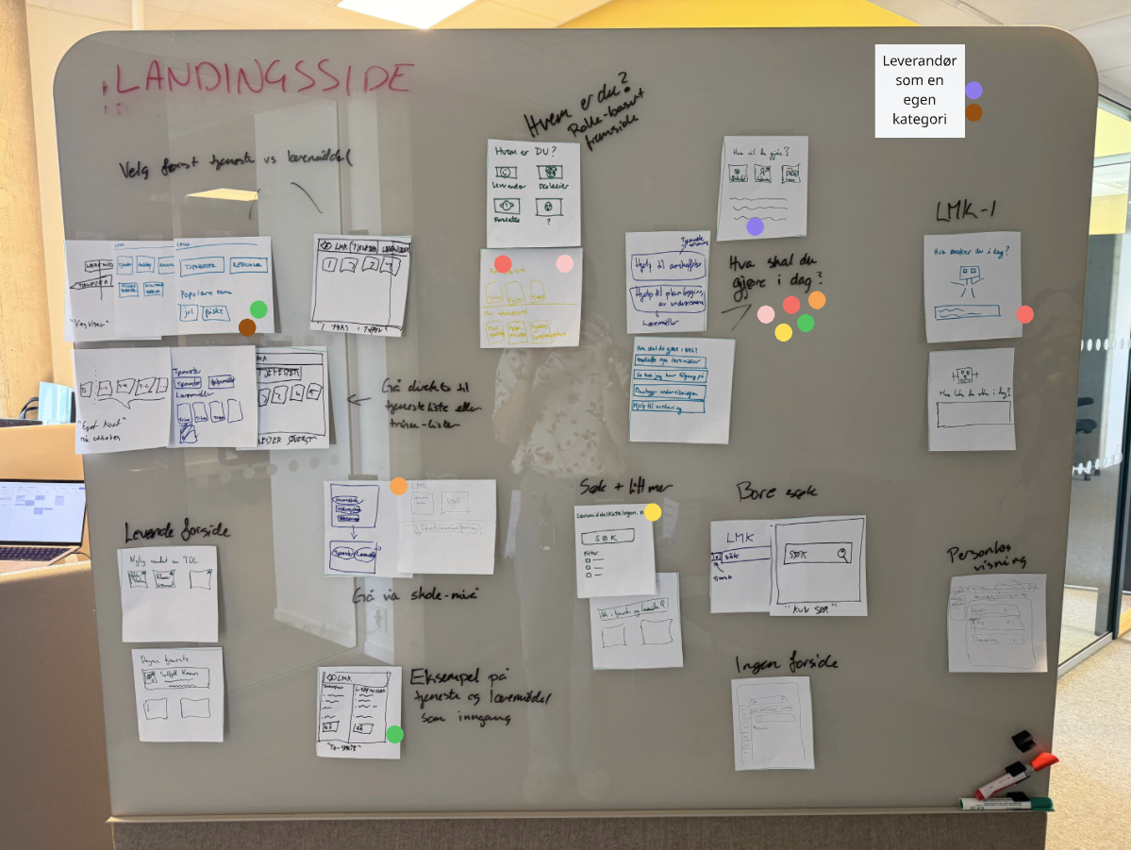
Setting goals
Planning
Implementing
Adjusting
#2 Work together, not separate
Notes:
Jesper
Vi satte oss ner i felleskap alla ulike roller, PO, designer, utvkiller
Satrtade med en idegenering kring våren bild av hur katalogen kan se ut
Eierskap

Slide 19
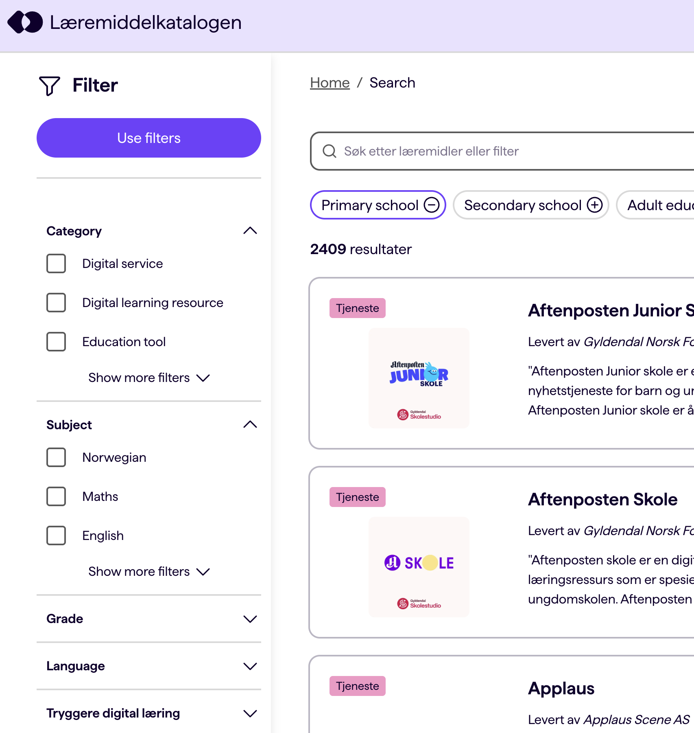

Setting goals
Planning
Implementing
Adjusting
What can we begin implementing?
#2 Work together, not separate
Notes:
Jesper
Osäkerhet kring hur ting skulle se ut fra start
Men vi prövde å starte med utvikkling medans insiktsarbetet pågick
Før exempel visste vi at vi kunde starta med ett søk, detta inann vi visste vilka filter vi burde ha
¨

Slide 20
Setting goals
Planning
Implementing
Adjusting
#2 Work together, not separate
Notes:
Solveig
Sedan byggde vi stadigt på med funktionalitet allt eftersom skisserna blev utvecklade

Slide 21
Setting goals
Planning
Implementing
Adjusting
#2 Work together, not separate
Notes:
Solveig
Ventet ikke på et ferdig design av alle filter og søkevalg som kunne finnes i katalogen.
Begynte på den minst mulige løsningen som kunne gi verdi
Vi jobber fortsatt med søk og filtrering 1.5 år etter vi implementerte de første filtrene

Slide 22
Tip #2: Work in a continuous flow together, not in separate phases
☺️
BENEFITS
🤔
CHALLENGES
Notes:
Jesper

Slide 23
Tip #2: Work in a continuous flow together, not in separate phases
☺️
BENEFITS
🤔
CHALLENGES
Everyone gains ownership of what is created
Notes:
Jesper

Slide 24
Tip #2: Work in a continuous flow together, not in separate phases
☺️
BENEFITS
🤔
CHALLENGES
Everyone gains ownership of what is created
No big handoff
Notes:
Jesper

Slide 25
Tip #2: Work in a continuous flow together, not in separate phases
☺️
BENEFITS
🤔
CHALLENGES
Everyone gains ownership of what is created
No big handoff
Notes:
Jesper

Slide 26
Tip #2: Work in a continuous flow together, not in separate phases
☺️
BENEFITS
🤔
CHALLENGES
Everyone gains ownership of what is created
Can be difficult to see the bigger picture
No big handoff
Notes:
Jesper

Slide 27
Tip #3
Make cost vs. value visible early
Notes:
Solveig
Skisse og implementation er alltid en forhandling

Slide 28
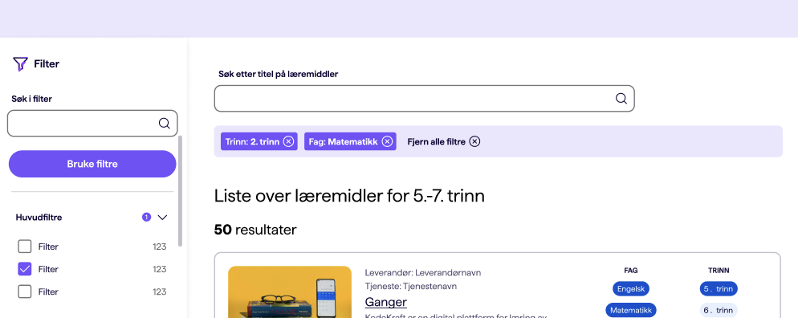

Setting goals
Planning
Implementing
Adjusting
No
#3 Make cost vs. value visible early
Notes:
Solveig
Når det er noe mer komplisert brukergrensesnitt man skal lage, så må vi la designere skape skisser før vi utvikler
Skisse og implementation er alltid en forhandling
Vi utviklere er glad i å si nei til design som koster mye teknisk

Slide 29
Setting goals
Planning
Implementing
Adjusting
No
#3 Make cost vs. value visible early
Notes:
Solveig
Jesper ønsket tall på filter som viser resultat og det ble som nevnt sagt nei til i denne omgang og skissene ble endret
- koster mer enn det nytter
- mye logikk som må finnes ut av
(eks. Hvordan påvirker andre filtre tallet som vises bak dette filteret?)
Vi forstår at det gir brukerverdi, men ikke nok til å prioritere å bruke ressurser på det nå.

Slide 30
Setting goals
Planning
Implementing
Adjusting
No
Ok
#3 Make cost vs. value visible early
Notes:
Solveig
Jesper sa ok til det og endret skissene.
Andre brukerbehov hadde høyere prioritet

Slide 31


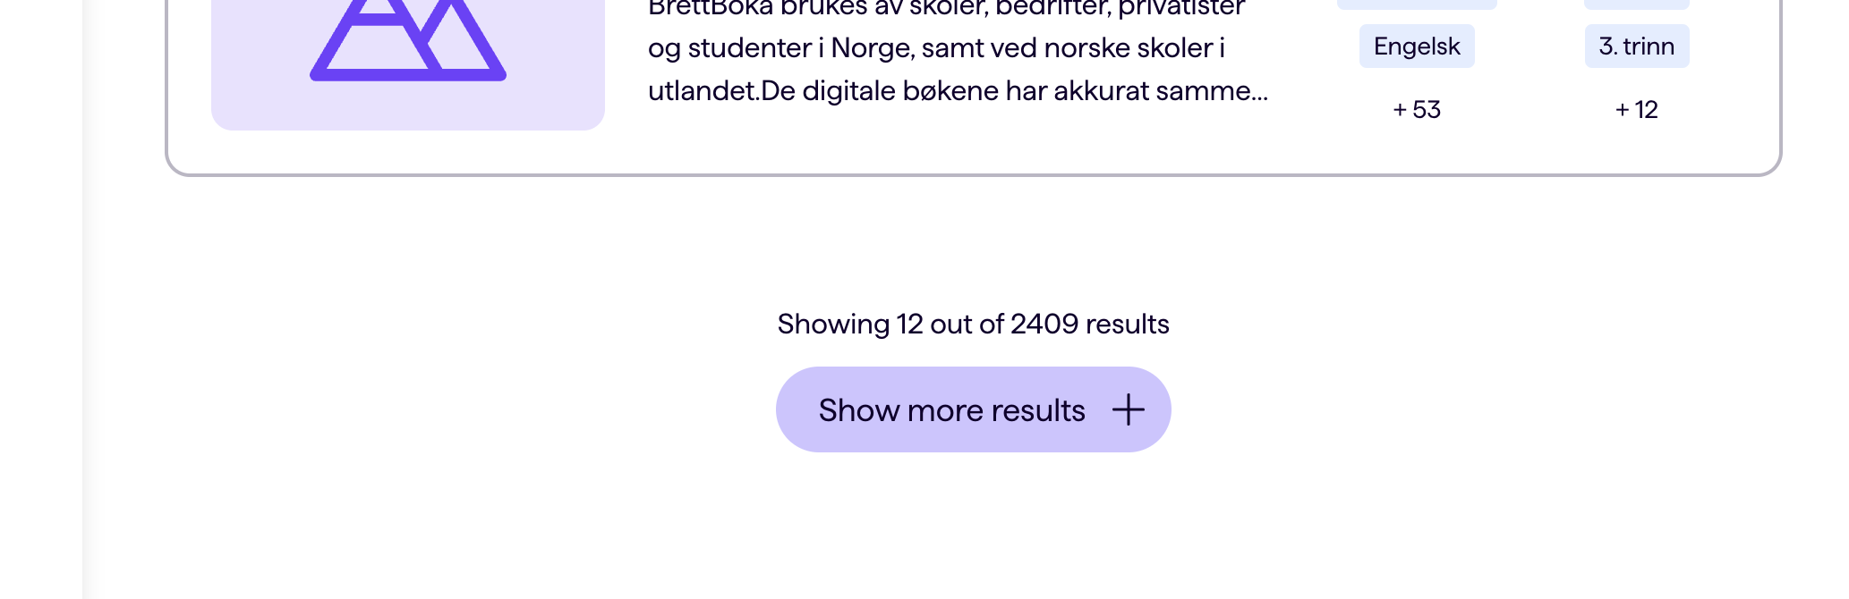
Setting goals
Planning
Implementing
Adjusting
Yes!
#3 Make cost vs. value visible early
Notes:
Jesper
På samma sätt kan det vara en bra ide att utmana utvecklarena ner det seger att vissa ting er vanskelig eller ikke önskevärt.
Exemplet her er att vi har er att vi har en vis mer resultat knapp fast att pro

Slide 32
Setting goals
Planning
Implementing
Adjusting
Yes!
#3 Make cost vs. value visible early
Notes:
Jesper
På samma sätt kan det vara en bra ide att utmana utvecklarena ner det seger att vissa ting er vanskelig eller ikke önskevärt.
Exemplet her er att vi har er att vi har en vis mer resultat knapp fast att utvikler føredrog en paginering
Exemepel på paginering, vad er det för något
- Utviklerne ville ha paginering for det er lettere og innfører ikke mye kompleksitet i koden

Slide 33
Setting goals
Planning
Implementing
Adjusting
Yes!
Ok
#3 Make cost vs. value visible early
Notes:
Jesper
På samma sätt kan det vara en bra ide att utmana utvecklarena ner det seger att vissa ting er vanskelig eller ikke önskevärt.
Exemplet her er att vi har er att vi har en vis mer resultat knapp fast att pro
Exemepel på paginering, vad er det för något
Varfør var det en tradeoff rent teknisk?

Slide 34
Tip #3: Make cost vs. value visible early
☺️
BENEFITS
Notes:
Jesper

Slide 35
Tip #3: Make cost vs. value visible early
☺️
BENEFITS
Important to raise costs early
Notes:
Jesper

Slide 36
Tip #3: Make cost vs. value visible early
☺️
BENEFITS
Important to raise costs early
Prioritise between needs
Notes:
Jesper

Slide 37
Tip #4
Pair programme across disciplines
Notes:
Solveig

Slide 38
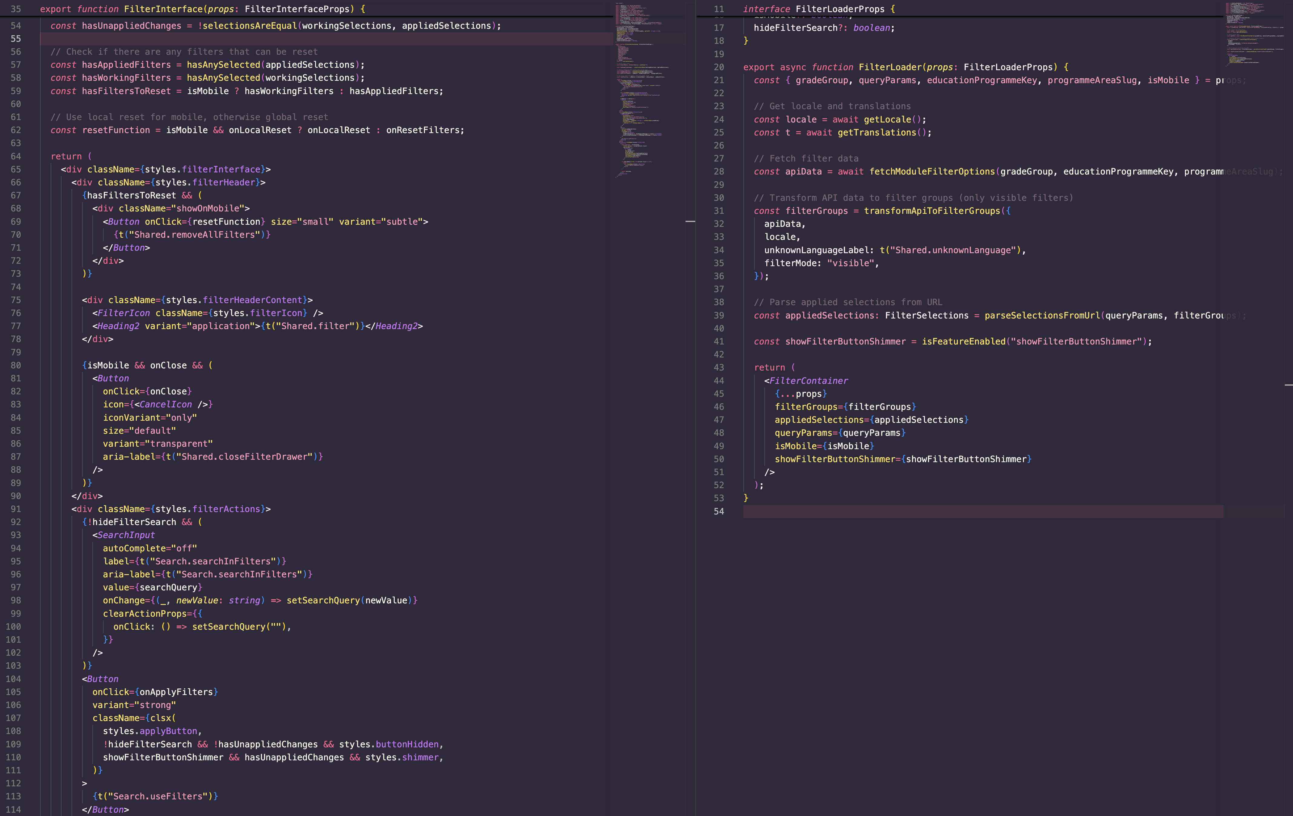
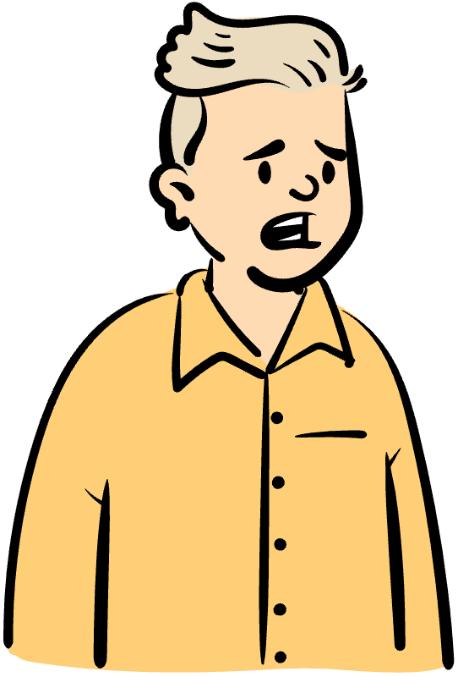
Setting goals
Planning
Implementing
Adjusting
#4 Pair programme across disciplines
Notes:
Solveig
Som utviklere er vi, i varierende grad, vant til å parprogrammere i ulike former
Prøvd å parprogrammere med designeren deres? Det har vi prøvd
I denne øvelsen bytter vi ikke på hvem som programmerer
- Men designeren/Jesper er med på utviklingen av funksjonaliteten
- Aktiv forteller hva jeg gjør og forklarer hvorfor jeg gjør ting

Slide 39
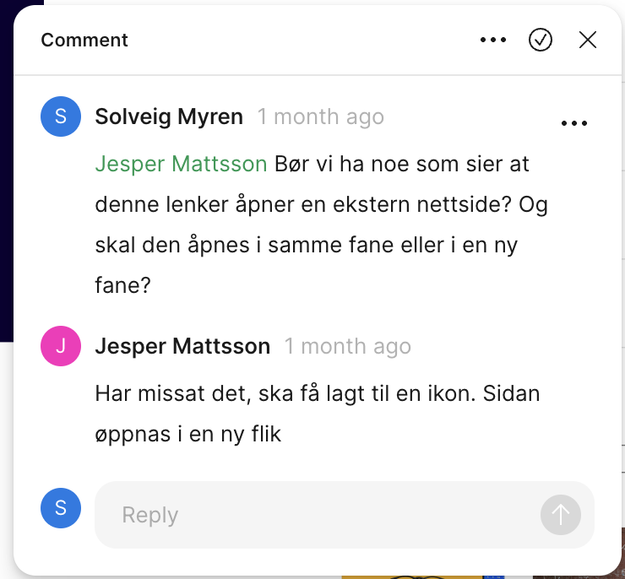
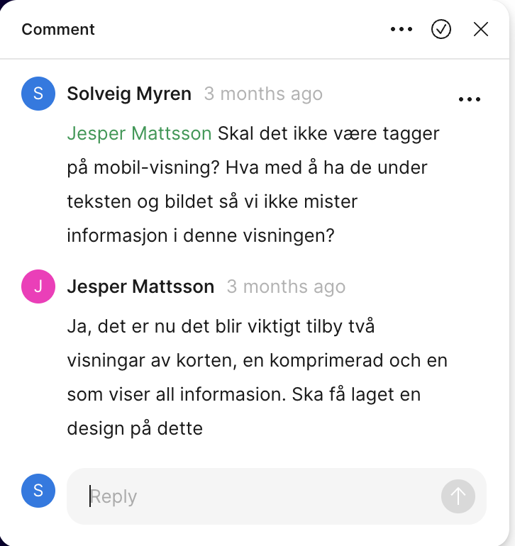
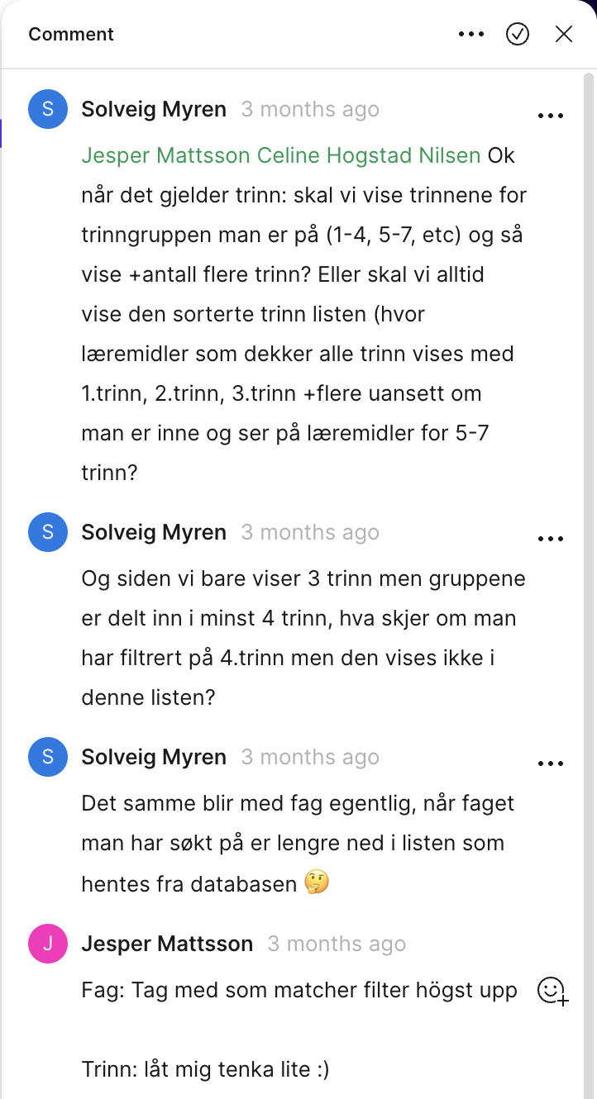


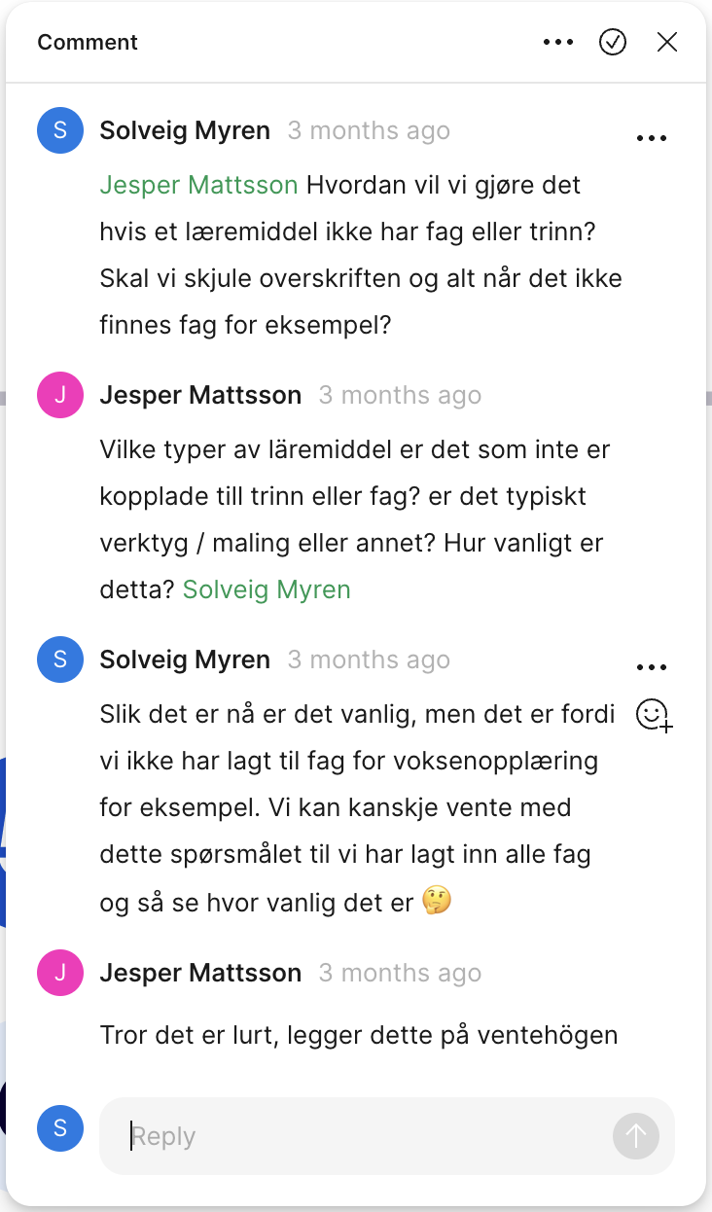
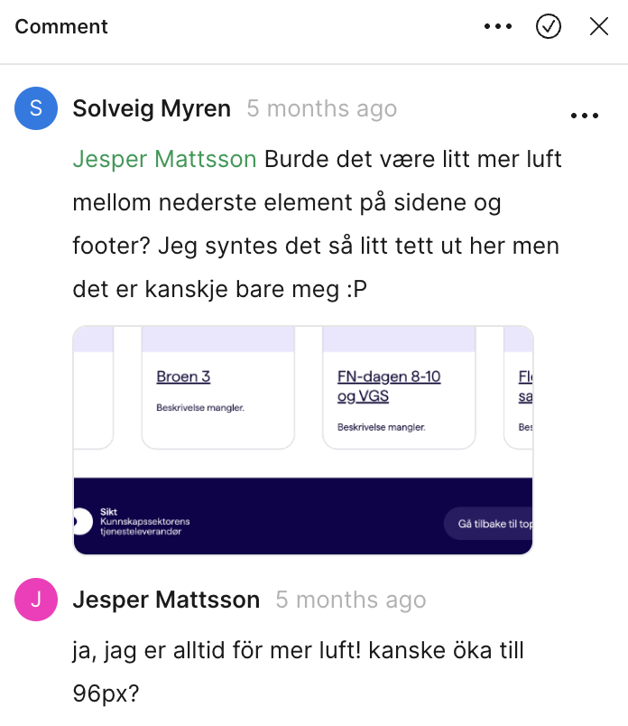
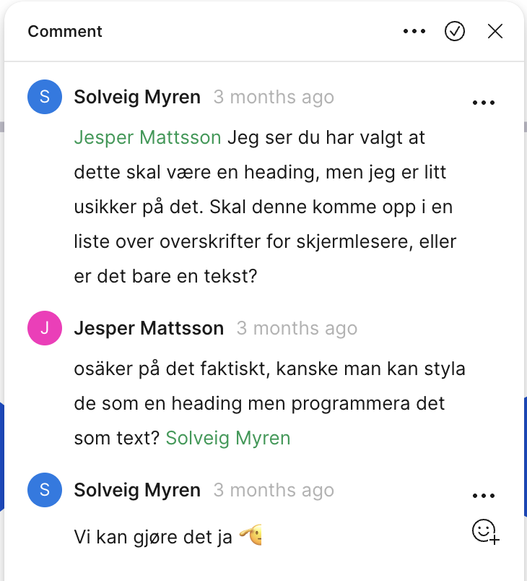
Setting goals
Planning
Implementing
Adjusting
#4 Pair programme across disciplines
Notes:
Jesper
Positiv med parprogrammere med designer
Jobber mer effektivt
Trenger ikke gå flere runder med figma-kommentarer for å forstå hva designeren tenker om funksjonaliteten
Gjør endringer live
Forhandlingen mellom skisse og implementasjon skjer direkte

Slide 40
Tip #4: Pair programme across disciplines
☺️
BENEFITS
🤔
CHALLENGES
Notes:
Solveig

Slide 41
Tip #4: Pair programme across disciplines
☺️
BENEFITS
🤔
CHALLENGES
Saves time
Notes:
Jesper

Slide 42
Tip #4: Pair programme across disciplines
☺️
BENEFITS
🤔
CHALLENGES
Saves time
Avoids misunerstandings
Notes:
Jesper

Slide 43
Tip #4: Pair programme across disciplines
☺️
BENEFITS
🤔
CHALLENGES
Saves time
Avoids misunerstandings
Notes:
Jesper

Slide 44
Tip #4: Pair programme across disciplines
☺️
BENEFITS
🤔
CHALLENGES
Saves time
Can be a high barrier to get started
Avoids misunerstandings
Notes:
Jesper

Slide 45
Tip #4: Pair programme across disciplines
☺️
BENEFITS
🤔
CHALLENGES
Saves time
Can be a high barrier to get started
Avoids misunerstandings
Not all tasks are suited for this
Notes:
Jesper

Slide 46
Secret tip #5
Communication and trust is essential for collaboration to work
Notes:
Solveig
Under eksemplene vi har tatt opp ligger det en femte lærdom som er viktig

Slide 47
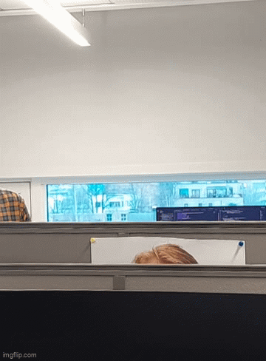
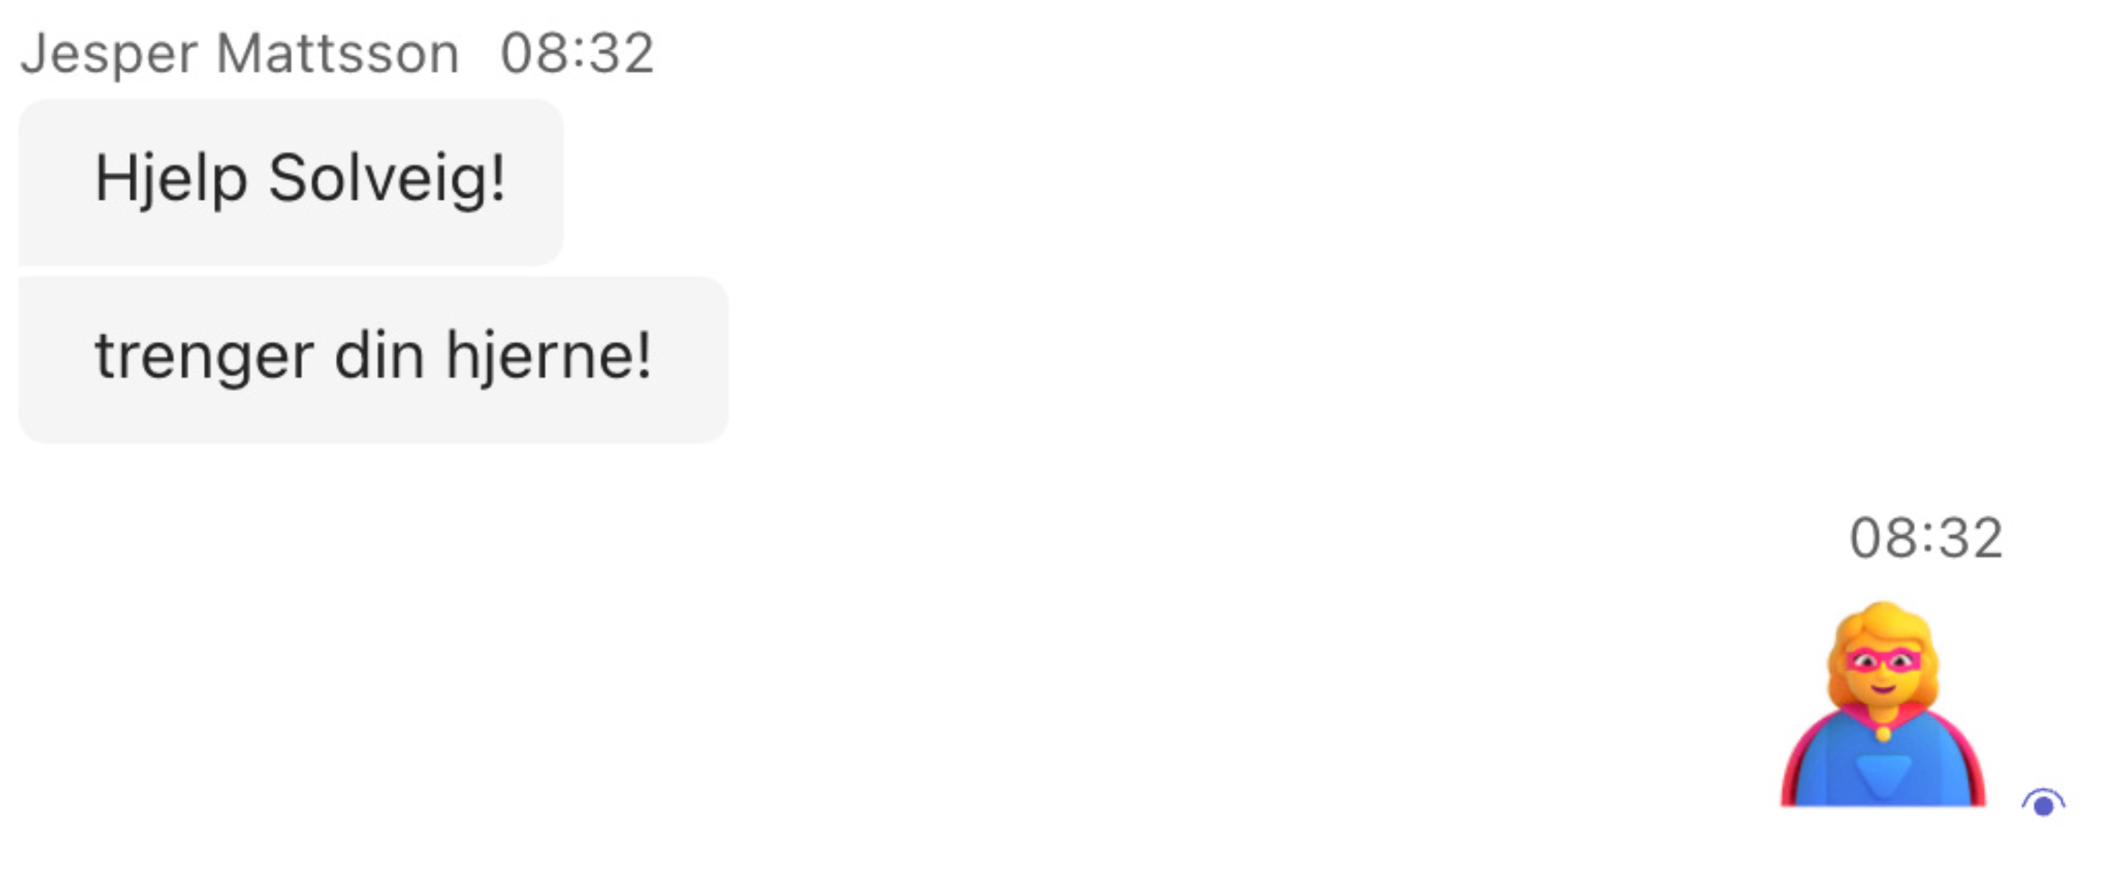

Help Solveig
I need your brain!
#5 Communication and trust is essential
Notes:
Solveig
Vi er ikke redde for å stille hverandre spørsmål under prosessen eller gi tilbakemeldinger
Mye tillit til hverandre i teamet

Slide 48
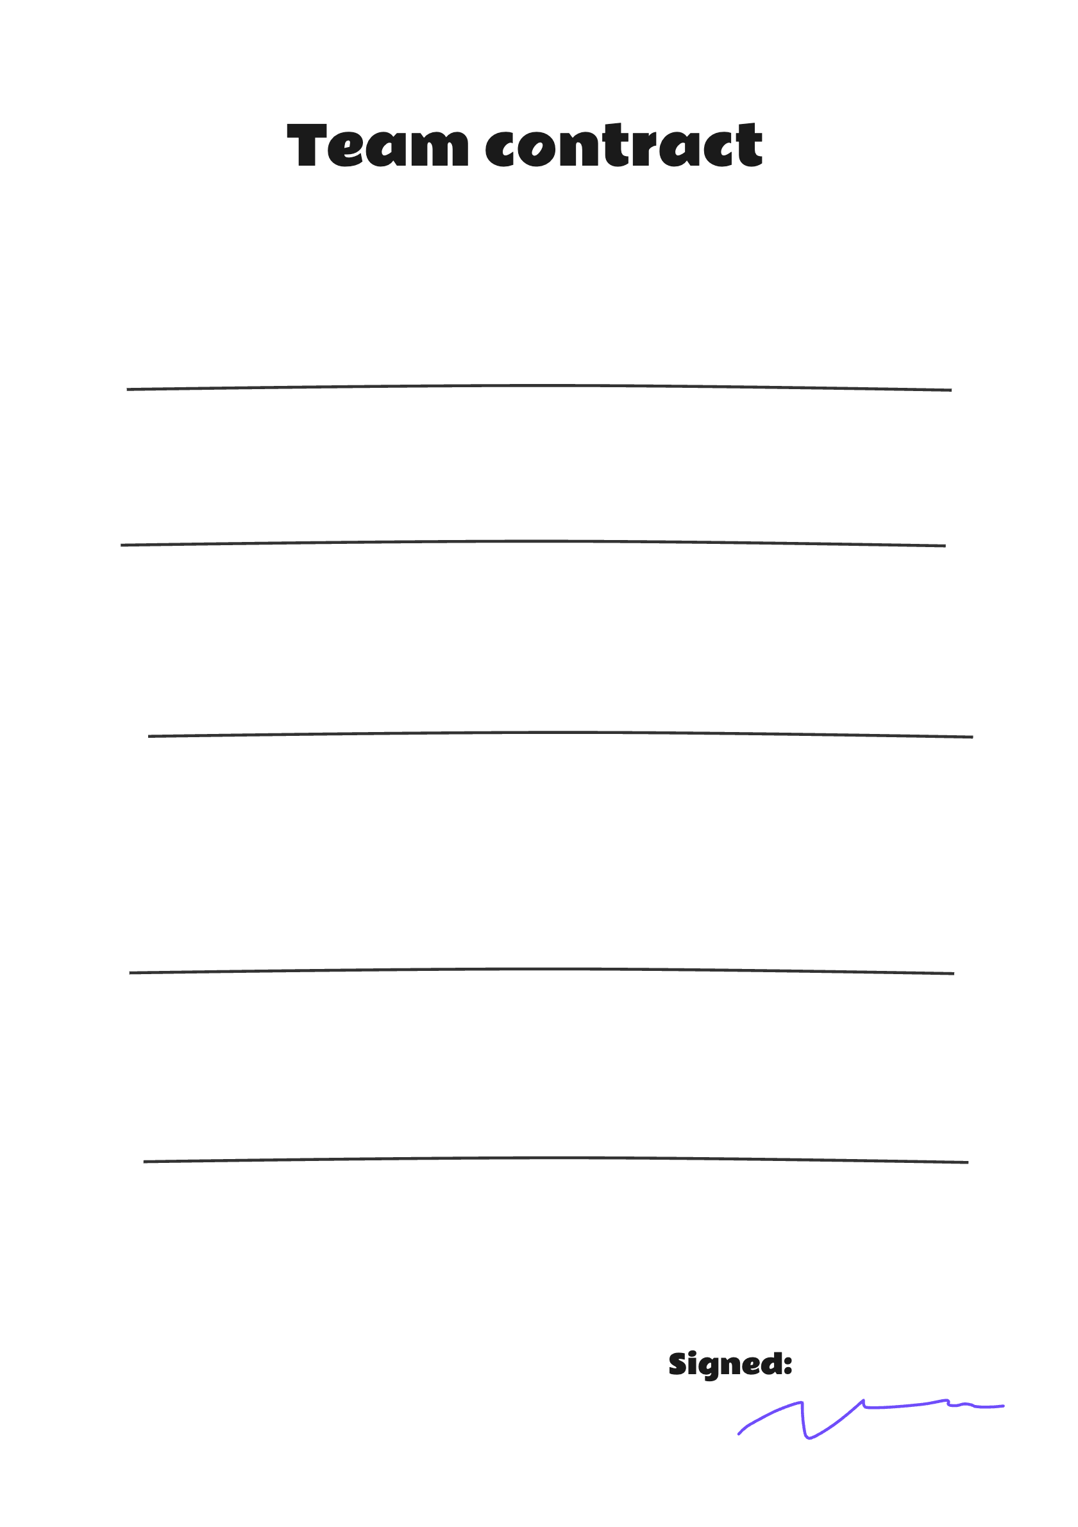
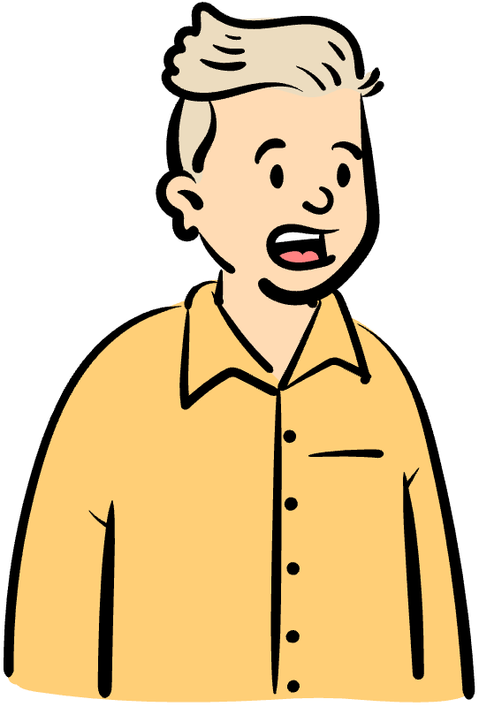

On a good day I am …
On a bad day I am …
#5 Communication and trust is essential
Notes:
Jesper
Eksempel på at vi har snakket om hvordan vi skal kommunisere

Slide 49
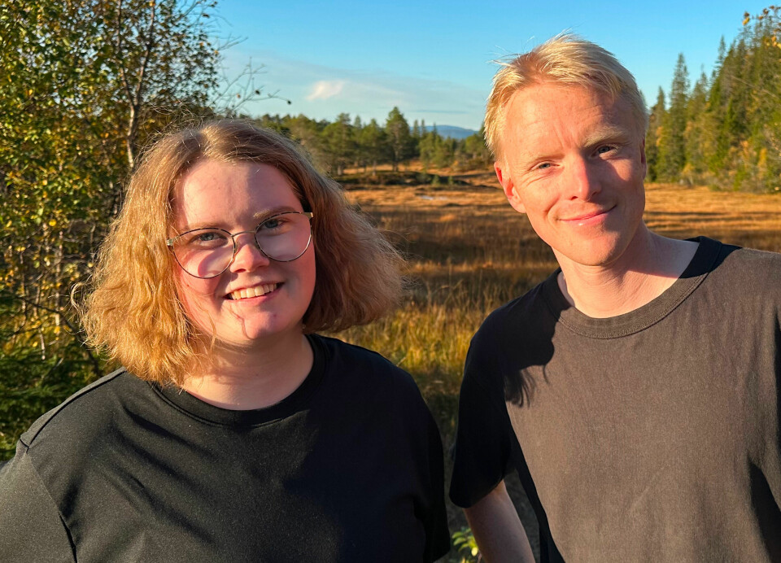
Tip #5 Communication and trust is essential for collaboration to work
Notes:
Jesper
God kommunikasjon er alt

Slide 50
*5 tips
Involve multiple roles early in the development process
Work in a continuous flow together, not in separate phases
Make cost vs. value visible early
Pair programme across disciplines
Communication and trust is essential for collaboration to work
Notes:
Jesper

Slide 51


Thank you for listening!
Notes:
Jesper

